Slide 1

ЎЗАРОАЛМАШУВЧАНЛИК ВА ЎЛЧОВ ТЕХНИКАСИ
ГЕОМЕТРИК МИҚДОРНИ
ЎЛЧАШ АСОСЛАРИ

Slide 2
Жоизлик ва ўтқазишлар тўғрисида тушунча
Ҳар қандай машина ва механизмлар алоҳида деталларнинг бирикмасидан ташкил топган. Тўлиқ ёки қисман бир-бирига кирувчи деталлар бирикма ҳосил қилади. Қўзғалувчан ёки қўзғалмас қилиб бириктирилган иккита деталь туташувчилар дейилади.
Икки деталнинг бирикишини амалга оширувчи ўлчам туташтирувчи деб аталади. Деталларни ўзаро бириктиришда қамровчи ва қамралувчи юзалар, шунингдек қамровчи ва қамралувчи ўлчамларни ажратиб олиш лозим.
Деталь туташувчи юзаларининг шаклига қараб: текис, силлиқ цилиндрик ва конуссимон, резьбали, винтли, шлицли, сферик, цилиндрик, конуссимон ва тишли узатмали бирикмалар бўлади.
Юқоридаги бирикмаларни ташкил қилувчи деталларни шартли равишда икки гуруҳга ажратиб: қамровчи деталлар — тешик, қамралувчи деталлар — вал деб юритилади.

Slide 3
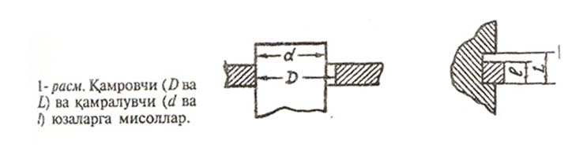
1-расмда кўрсатилган шпонка билан вал бирикмасида, шпонка-вал, ўйик-тешик деб ҳисобланади.
Бирикмаларни ташкил қилувчи деталлар ўлчамлари билан характерланади. Машинасозликда ўлчамлар миллиметрда кўрсатилади. Тешикка тегишли бўлган ўлчамлар шартли равишда лотин алфавитининг катта босма харфида, валга тегишли бўлганлари кичик харфда ифодаланади. Тешик ўлчами — D, вал ўлчами — d деб ёзилади. Функционал вазифасига кўра мустаҳкамликка, бикирликка, чарчашга ҳисоблаб ёки конструктив фикрлашлар асо­сида олиниб, ГОСТ6636-69 (СТСЭВ514-77) бўйича номинал чизиқли ўлчамлар қаторидан яхлитлаб олинган ўлчам, номинал ўлчам деб аталади. Бирикмани ташкил қилувчи тешик ва вал учун номинал ўлчамлар бир ҳил ёки бир-бирига тенг, яъни тешикнинг номинал ўлчами (Dн), валнинг номинал ўлчами (dн) га тенг (Dнқdн)

Slide 4
Маҳсулотни қабул қилиш учун меъёрий хужжатда белгиланган йўл қўйилган хатолик билан ўлчов асбобида олинган қиймат ҳақиқий ўлчам деб аталади. Тешикнинг ҳақиқий ўлчами (Dx), валнинг ҳақиқий ўлчами (dx) билан белгиланади.
Битга дастгоҳда ишлов бериб тайёрланган тўп деталларнинг ҳақиқий ўлчами бир-биридан фарқ қилади, чунки уларнинг қийматига ишлов бериш пайтида ҳосил бўладиган хатоликлар таъсир қилади.
Ҳақиқий ўлчамларнинг сочилишидан қутулиш мумкин эмас, шунинг учун сочилиш зонаси чекли энг катга ва энг кичик ўлчам­лар билан чегараланади.
Чекли ўлчамлар деб, иккита чекли йўл қўйилган ўлчамларга айтилиб, улар орасида ёки улардан бирига ҳақиқий ўлчам тенг бўлади. Тешикнинг йўл қўйилган максимал диаметри (D_{max}}, минимал диаметри (D_{min}} билан, валнинг йўл қўйилган макси­мал диаметри (d_{max}), минимал диаметри (d_{min}) билан белгиланади.

Slide 5
Энг катта ва энг кичик йўл қўйилган ўлчамлар фарқига ўлчам жоизлиги (7) деб аталади.
Тешикнинг жоизлик киймати (Т₁)
T_{D}қD_{max}-D_{min} (2-1)
Валнинг жоизик қиймати (Т_{d})
T_{d}қd_{max}-d_{min} (2-2)
Жоизлик, бу шундай оралиққи, унинг орасида ишга яроқли деталларнинг ҳақиқий ўлчами ётади. Бундан келиб чиқадики, қачонки, деталнинг ҳақиқий ўлчами қўйидаги оралиқда бўлганда у ишга яроқли ҳисобланади
ёки
бўлиши керак.

Slide 6
Жоизлик қиймати ҳар доим мусбат бўлади ва у деталнинг тайёрланиш аниқлигини ифодалайди, яъни жоизлик қиймати қанчалик кичик бўлса, деталь шунча юқори аниқликда тайёрланган ёки аксинча ҳисобланади.
Чизмаларда чекли ўлчам номинал ўлчамдан четга чиқишлар билан ифодаланади.
Чекли оғишлар — бу чекли ва номинал ўлчамларнинг алгебраик айирмасига тенгдир. Юқориги оғиш ЕS (тешик), еS (вал) — бу йўл қўйилган энг катта ва номинал ўлчамларнинг алгебраик айирмасига тенг.
ЭSқD_{max}-D_{H}, eSқd_{max}-d_{H} (2-3)

Slide 7
Пастки оғиш ЕI (тешик), еi (вал), бу йўл қўйилган энг кичик ва номинал ўлчамларнииг алгебраик айирмасига тенг.
EIқD_{min}-D_{H}, eiқd_{max}-d_{H} (2-4)
Тешик ва валнинг жоизлик қийматлари юқориги ва пастки чекли оғишларининг алгебраик айирмасига тенг, яъни
T_{D}қES-EI; T_{d}қes-ei (2-5)
Ҳақиқий оғиш деб, ҳақиқий ва номинал ўлчамлар орасидан алгебраик фарққа айтилади.
Оғишлар мусбат, манфий ёки нолга тенг бўлиши мумкин

Slide 8
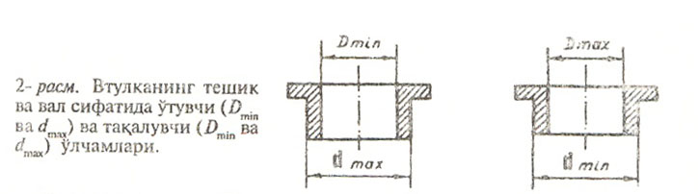
Ўзароалмашинувчанликни таъминлаш учун талаб қилинган ўлчамлар муайян аниқликда тайёрланиши лозим. Агарда уларнинг ҳақиқий ўлчамлари чекли йўл қўйилган ўлчамга яқин ёки тенг бўлса, улар­нинг ишлаш ресурслари ҳам чекланган бўлади. Шунинг учун де­талларнинг ҳақиқий ўлчамларини аниқлашда ўтувчи (ЎТ) ва тақалувчи (Т) чегаралардан ўтиш таҳлил қилинади. Ўтувчи чегара — бу деталнинг максимал металл миқдорига тенг бўлган чекли ўлчами бўлиб, тешик учун D_{min} вал учун d_{max} ҳисобланади (2-расм)

Slide 9
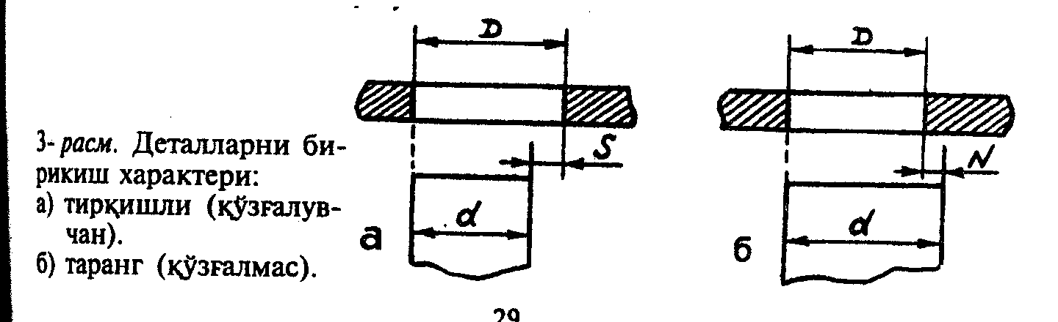
Тақалувчи чегара бу деталнинг минимал металл миқдорига тенг бўлган чекли ўлчами бўлиб, тешик учун D_{max} вал учун d_{min} ҳисобланади.
Масалан, валнинг ҳақиқий ўлчами d_{max} га тенг бўлса, унинг ишлаш ресурси катта ҳисобланади ва аксинча, ҳақиқий ўлчам d_{min} га тенг бўлса у маълум муддат ўтгандан сўнг (ейилиши натижасида) ишга яроқсиз ҳолга келади.
Икки ёки ундан ортиқ деталларни туташувчи юзалари бўйича бирикишидан бирикмалар ҳосил бўлади. Улар қўзғалмас ва қўзғалувчан бўлади (3-расм).
Агарда тешикнинг туташувчи ўлчами (D) валнинг туташувчи ўлчами (d) дан катта бўлса улар орасидаги айирма тирқиш (S) деб аталади.
SқD-d (2-7)

Slide 10
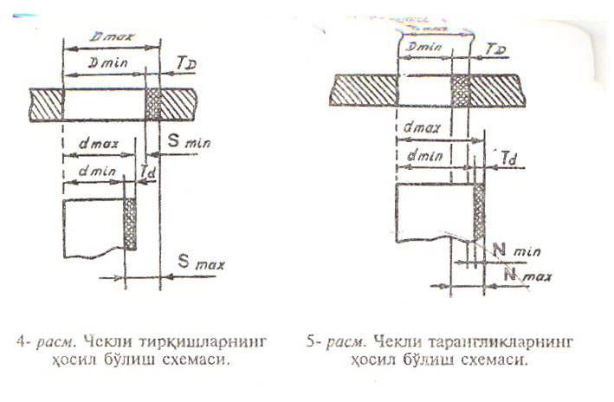
Агарда сочилиш чегарасида бўлган деталлар ўзаро бирикса ва бунда тешик ўлчамлари вал ўлчамларидан катта бўлса, тирқишнинг сочилиши ҳам максимал ва минимал қийматлари орасида бўлади (4-расм) бундан максимал тирқиш S_{max}қD_{max}-d_{min} ёки S_{max}қES-ei (2-8) минимал тиркиш S_{min}қD_{min}-d_{max} ёки S_{min}қEI-es ўртача тиркиш
S _{ўрт}қ0,5(S_{max}+S_{min}) (2-9)

Slide 11
Агар валнинг туташувчи ўлчами тешикнинг туташувчи ўлчмидан катга бўлса, улар орасидаги айирма таранглик (N) деб аталади.
Nқd-D (2-10)
Тарангликнинг сочилиш чегараси максимал таранглик (N_{max}) ва минимал таранглик (N_{min}) билан аниқланади (5-расм).
N_{max}қd_{max}-D_{min} ёки N_{max}қes-EI
N_{min}қd_{min­}-D_{max} ёки N_{min}қei-ES
Ўртача таранглик
N_{ўрт}қ0.5(N_{max}+N_{min})

Slide 12
Бир детални иккинчисига нисбатан силжиш даражаси ўтқазиш билан аниқланади. Ўтқазишлар уч ҳил бўлади: тирқишли, оралиқ ва таранг.
Бирикма деталларини график равишда тасвирлаш, вал ва тешикнинг чекли ўлчамлари фарқини аниқлашни осонлаштиради улар орасида хосил бўладиган тирқиш, таранглик ва жоизлик қийматларини ҳисоблашни соддалаштиради. Энг катта ва энг кичик йўл қўйилган ўлчамлар орасидаги штрихланган юза жоизлик майдони деб аталади ва унинг баландлиги жоизлик қийматига тенг. Аммо бундай схема етарли тушунчани берса ҳам, лекин маълум бир масштабда чизиш ноқулайдир, чунки деталь ўлчами билан унинг чек­ли оғишлари орасидаги фарқ жуда катгадир. Шунинг учун, амалий мақсадлар учун жоизлик майдонини чизишнинг оддий схемасида, чекли оғишларни ҳисоблашнинг бошланғич нуқтаси қилиб, номи­нал ўлчамга тенг бўлган горизонтал нол чизиги қабул қилинган. Нол чизигидан маълум масштабда чекли оғишларнинг мусбат ишоралилари юқорига, манфий ишоралилари пастга қўйилади. +ўйилган қийматлардан нол чизиғига параллел ўтказилган чизиқлар ораси жоизлик майдонининг чегаралари ҳисобланади.

Slide 13
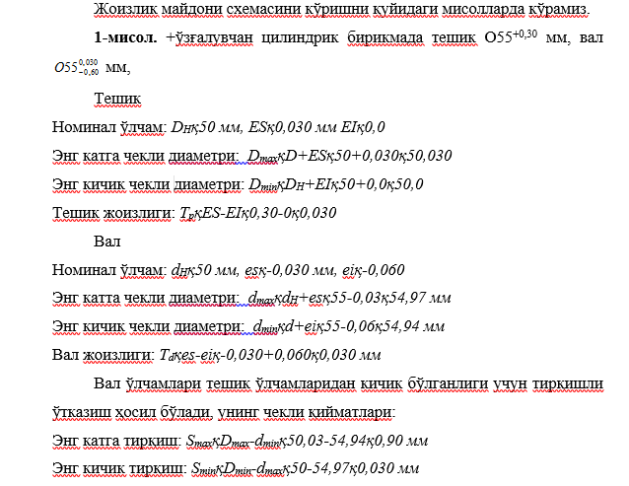

Slide 14
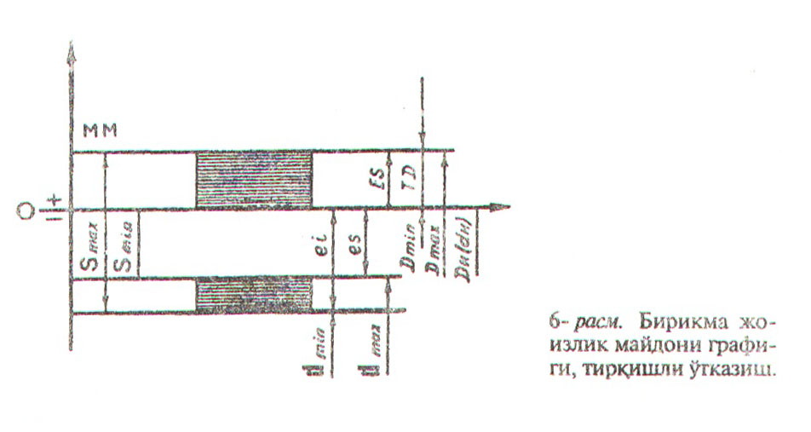
Ўтқазишнинг жоизлиги бу максимал ва минимал тирқишлар ёки таранглик айирмасига тенг, ушбу мисол учун тирқишли ўтказишнинг жоизлик қиймати (ТS) қуйидагича аниқланади
T_{s}қS_{max}-S_{min}қ0,090-0,030қ0,60 мм
бундан ташқари T_{s}қT_{d}+T_{d}қ0,030+0,030қ0,60 мм
Бирикманинг жоизлик майдони графигини чизамиз. Бунинг учун номинал ўлчамга тенг бўлган горизонтал нол чизиғини чи­замиз (6-расм).

Slide 15
Ордината ўқига оддий масштабда чекли оғиш қийматларини қўямиз. Тешикнинг юқориги оғиш қиймати +0,030 мм, пастки эгиш қиймати «О» га тенг, унинг жоизлик майдони ана шу қийматлардан нол чизиғига параллел қилиб ўтқазилган чизиқлар орасида жойлашган ва уни ТD билан белгилаймиз. Юқоридаги сингари вални чекли оғиш қийматларининг ишораси манфий бўлгани учун нол чизиғидан пастга қўямиз ва шу горизонтал чизиқда орасида вал жоизлик майдони T_{d} ни ажратамиз.
Ушбу графикдан шундай хулоса қилиш мумкинки, агар тешикнинг жоизлик майдони вал жоизлик майдони устида жойлашган бўлса, тирқишли ўтқазиш ҳосил бўлади.

Slide 16
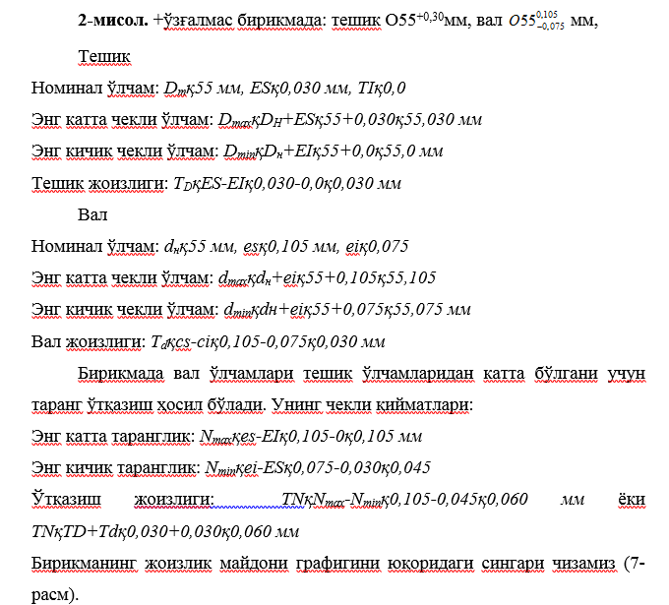

Slide 17
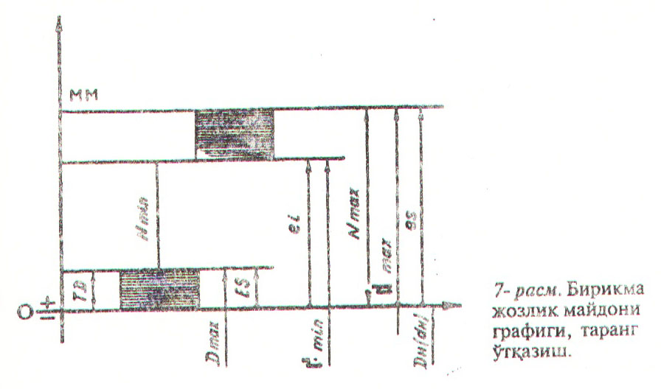

Slide 18
ТАРАНГ ЎТҚАЗИШ
Ушбу бирикманинг жоизлик майдони графигидан шундай хуло­са қилиш мумкин: агарда вал жоизлик майдони тешик жоизлик майдони устида жойлашган бўлса, таранг ўтқазиш ҳосил бўлади.
3-мисол. Бирикманинг ўлчамлари: тешик мм, вал
Тешик
Номинал ўлчам: D_{m}қ55 мм, ESқ0,030 мм, EIқ0,0
Энг катга чекли ўлчам: D_{max}қD_{Н}+ESқ55+0,030қ55,030 мм
Энг кичик чекли ўлчам: D_{min}қD_{н}+EJқ55+0,0қ55,0 мм
Тешик жоизлиги: T_{D}қES-EIқ0,030-0,0қ0,030 мм
Вал
Номинал ўлчам: d_{н}қ55 мм, esқ0,105 мм, eiқ-0,010
Энг катга чекли ўлчам: d_{max}қd_{н}+eiқ55+0,010қ55,010
Энг кичик чекли ўлчам: d_{min}қdн+eiқ55+0,010қ54,99 мм
Вал жоизлиги T_{d}қcs-ciқ0,010-0,010қ0,00 мм

Slide 19
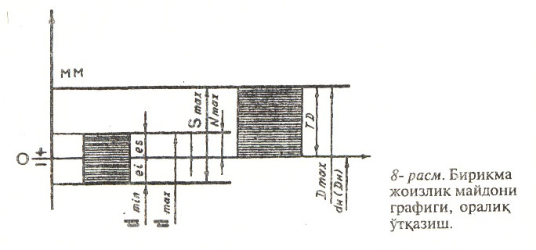
Бирикмадаги вал ва тешик ўлчамларини таққослаш шуни кўрсатадики, ушбу бирикмада ҳам тирқиш, ҳам таранглик бор, шунинг учун бу оралиқ, ўтқазиш бўлади. Унинг чекли қийматлари:
S_{max}қD_{max}-d_{min}қES-eiқ0,030+0,010қ0,040 мм
N_{max}қd_{max}-D_{min}қes-EIқ0,010+0қ0,010 мм
Ўтқазиш жоизлиги TNSқS_{max}+N_{max}қ0,040+0,010қ0,050 мм ёки TNSқTd+TDқ0,030+0,020қ0,050 мм
Бирикманинг жоизлик майдони графигини чизамиз (8-расм).

Slide 20
Ушбу бирикманинг жоизлик майдони графигидан шундай хулоса қилиш мумкин, агарда тешик ва вал жоизлик майдонлари горизонтал текисликда ўзаро кесишса, оралиқ ўтказиш ҳосил бўлади
Чизмада чизиқли ўлчамлар ва чекли оғишлар машинасозлик;
миллиметрларда кўрсатилади. Чекли оғишларни кўрсатиш қоидаси КХЯТга кирувчи ГОСТ 2.307-68 да белгиланган.

Slide 21
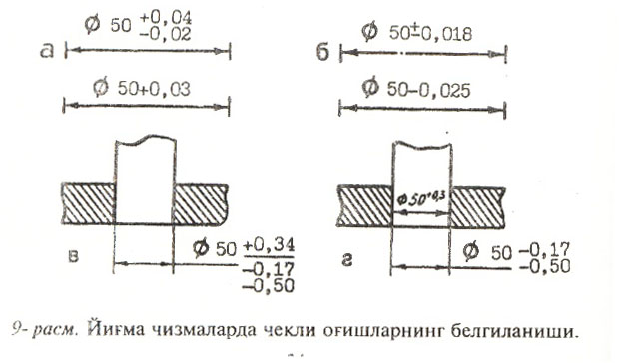
Чекли оғишлар номинал ўлчамдан кейин кўрсатилиб, юкорида оғиш пастки оғиш тепасига ёзилади (9-расм) Симметрик чеки оғишлар номинал ўлчамдан сўнг ишоралари ёзилгандан сўнг уларнинг қийматлари номинал ўлчам баландлигига тенг қилиб ёзилади (9-расм, 6). Йиғма чизмада деталь ўлчамларининг чекли оғишлари каср кўринишида ёзилиб, унда номинал диаметрдан сўнг каср чизиғи чизилади унинг суратига тешикнинг чекли оғишлари, махражига вал чекли оғишлари ёзилади (9-расм, в).

Slide 22
Фойдаланилган адабиётлар
1. "Ўзароалмашинувчанлик, стандартлаштириш ва ўлчов усуллари", Р.Р. Равшанов - Ўқитувчи, Ташкент, 2016.
2. "Метрология, Ўзароалмашинувчанлик ва стандартлаштириш", Файзиев Р.Р., Дарслик. "Меҳнат", Ташкент - 2014.
3. "Технологик параметрларни ўлчаш усуллари ва воситалари", Муҳамедов Б.Э., - Ўқитувчи, Ташкент, 2017.

